Slide 1

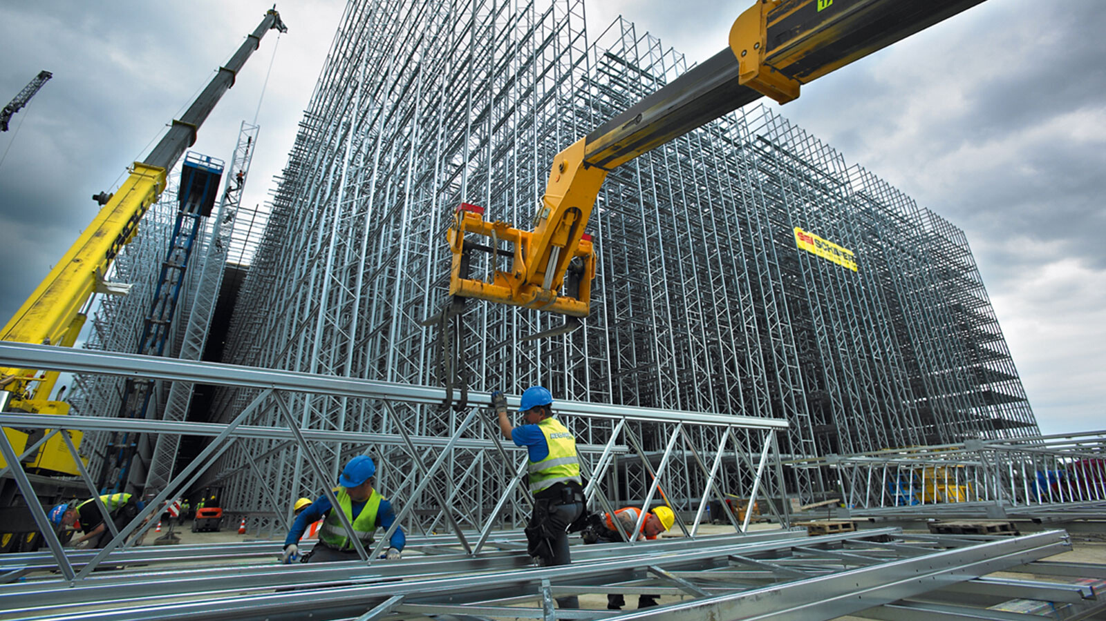

T.C.
EDİRNE VALİLİĞİ
ÇEVRE VE ŞEHİRCİLİK İL MÜDÜRLÜĞÜ
Yapı Müteahhitlerinin Sınıflandırılması ve Kayıtlarının Tutulması Hakkında Yönetmelikte Değişiklik Yapılmasına Dair Yönetmelik
Müteahhitlik Yeterlik Sistemi (MYS)

Slide 2
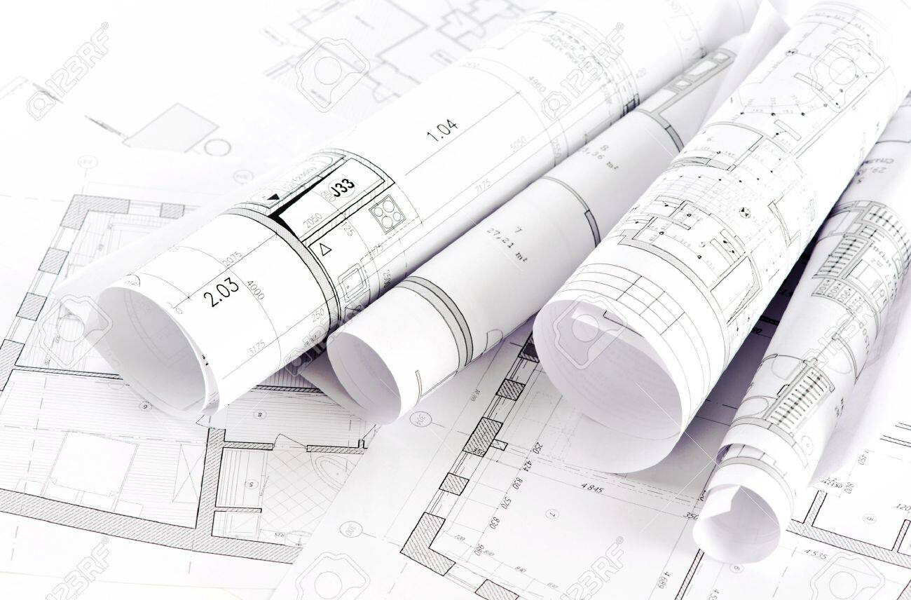

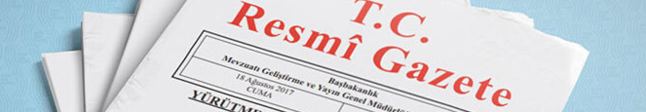
YÖNETMELİKTEKİ DEĞİŞİKLİKLER DOĞRULTUSUNDA;
YAPI RUHSATINA TÂBİ HER TÜRLÜ YAPIM İŞİNDE, YAPI MÜTEAHHİTLİĞİNİ ÜSTLENECEK OLAN GERÇEK VE TÜZEL KİŞİLER; EKONOMİK VE MALİ, MESLEKİ VE TEKNİK YETERLİKLERİ ESAS ALINARAK; A, B, B1, C, C1, D, D1, E, E1, F, F1, G, G1, H VE GEÇİCİ OLMAK ÜZERE SINIFLANDIRILMAKTADIR.

Slide 3

YÖNETMELİKTEKİ KAPSAM DIŞI KANUNLAR;
Sınıflandırma Koşulları;
4734 Sayılı Kamu İhale Kanunu ile 2886 sayılı Devlet İhale Kanunu Kapsamındaki yapım işlerini,
6/12/2012 tarihli ve 6362 sayılı Sermaye Piyasası Kanununa tabi olup ortaklarından en az birinin kamu kurum ve kuruluşu niteliğinde tüzel kişi olduğu ve ortaklık sermayesine en az %20 oranında iştirak ettiği kuruluşların yaptıkları yapım işlerini,
kapsamaz.

Slide 4
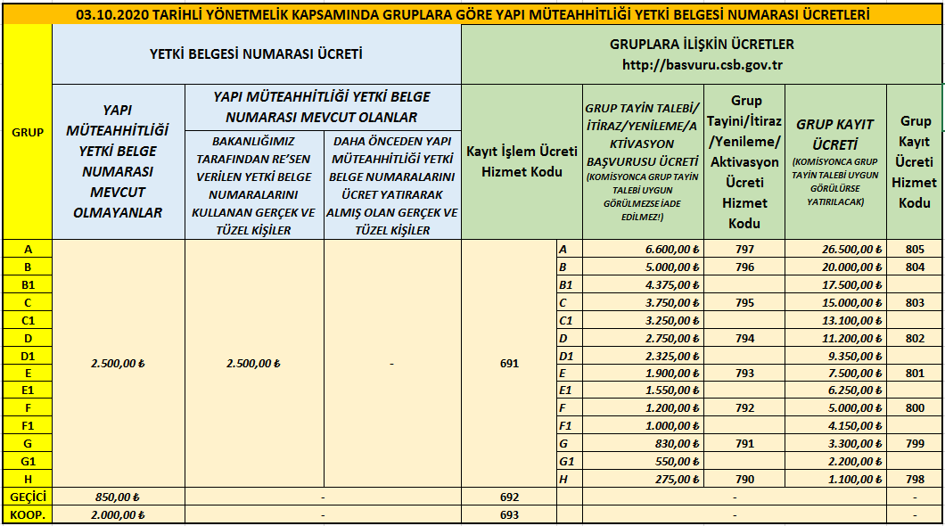
BAŞVURU ÜCRETLERİ

Slide 5

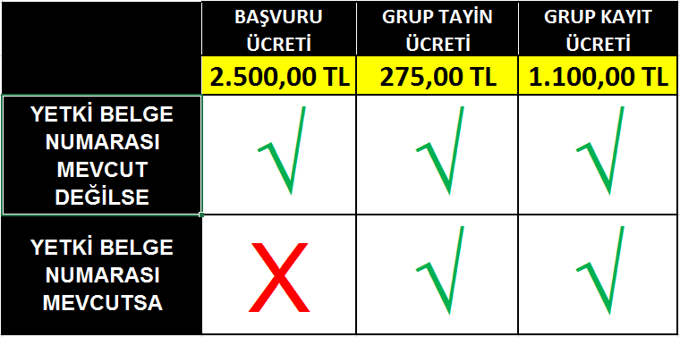
BAŞVURU ÜCRETİ, GRUP TAYiN ÜCRETİ VE GRUP KAYIT ÜCRETİ ÖRNEĞİ?
ÖRNEK:
1.000,00 TL
4.150,00 TL
F1
YETKİ BELGE GRUBU

Slide 6

  4/1/(k) (Ek:RG-3/10/2020-31263)Belge gurubu tespitine esas olmak üzere, Bakanlıkça her yıl yayımlanan mimarlık ve mühendislik hizmet bedellerinin hesabına esas yapı sınıflarından III. ve IV. Sınıf yapı guruplarının yaklaşık birim maliyetlerinin ortalamasının 45.000 katı (diploma için 250 katı) alınmak suretiyle elde edilen bedeli.
  İfade eder.
YAPI SINIR BEDELİ

Slide 7
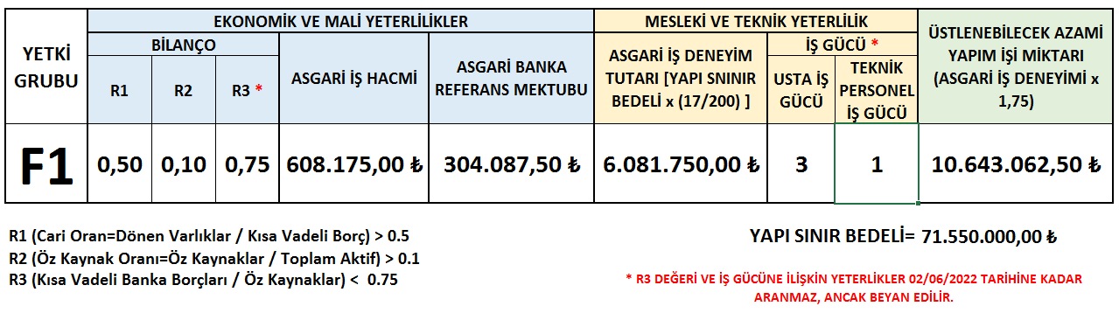
ÖRNEK:
YÖNETMELİK KAPSAMINDAKİ GRUPLANDIRMA SİSTEMİNE GÖRE; ÖRNEĞİN F YETKİ BELGE GRUBU İÇİN YUKARIDAKİ TABLODA VERİLEN YETERLİKLERİN SAĞLANMASI GEREKİR!

Slide 8

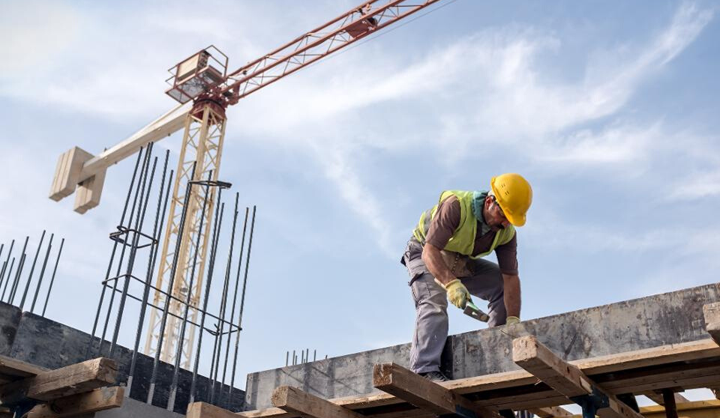

UYGULANACAK İLKE VE KURALLAR 5/3
5/(3): Yapı müteahhitliğine ilişkin bütün sorumlulukları üstlenmek şartıyla kendilerine ait yapıları inşa etmek üzere;
a) Bir ticari işletme işleten vakıflara, derneklere ve kendi kuruluş kanunları gereğince özel hukuk hükümlerine göre yönetilmek veya ticari şekilde işletilmek üzere kamu tüzel kişileri tarafından kurulan kurum ve kuruluşlara, (Değişik:RG-3/10/2020-31263) Konut harici yapıları inşa etmek üzere, bir ticari işletme işleten vakıf ve derneklere; 6306 sayılı Kanun veya 3/7/2005 tarihli ve 5393 sayılı Belediye Kanununun 73 üncü maddesi kapsamındaki yapıları veyahut kendilerine ait yapıları inşa etmek üzere, kendi kuruluş kanunları gereğince özel hukuk hükümlerine göre yönetilmek veya ticari şekilde işletilmek üzere kamu tüzel kişileri tarafından kurulan kurum ve kuruluşlara; 20/8/2016 tarihli ve 6745 sayılı Yatırımların Proje Bazında Desteklenmesi ile Bazı Kanun ve Kanun Hükmünde Kararnamelerde Değişiklik Yapılmasına Dair Kanun kapsamında proje bazında destek alan işler için yapı sahibine veya müteahhidine,
….
c) Ana sözleşmelerinde kendi yapılarını inşa edebileceklerine dair aykırı hüküm bulunmamak ve işletme konusu gösterilmek şartıyla (Ek ibare:RG-3/10/2020-31263) 13/6/2006 tarihli ve 5520 sayılı Kurumlar Vergisi Kanununun 4 üncü maddesinin birinci fıkrasının (k) bendi kapsamındaki yapı kooperatiflerine,
geçici grup yetki belgesi numarası verilir.

Slide 9
YETKİ BELGESİ NUMARASI BAŞVURUSU YAPAMAYACAK OLANLAR 7/1
Yetki belgesi numarası başvurusu yapamayacak olanlar
7/(1) Yetki belgesi numarası için başvuranlardan;
a) İflas eden, tasfiye halinde olan, işleri mahkeme tarafından yürütülen, konkordato ilân eden, işlerini askıya alan, iflası ilân edilen, zorunlu tasfiye kararı verilen, alacaklılara karşı borçlarından dolayı mahkeme idaresi altında bulunan, ilgili mercilerce hileli iflas ettiğine karar verilen, (Değişik:RG-3/10/2020-31263) İflas eden, işleri mahkeme tarafından yürütülen, iflası ilân edilen, alacaklılara karşı borçlarından dolayı mahkeme idaresi altında bulunan, ilgili mercilerce hileli iflas ettiğine karar verilen,
….
gerçek veya tüzel kişilere yetki belgesi numarası tahsis edilmez, yetki belge numarası olanların belgesi iptal edilir.

Slide 10
YETKİ BELGESİ NUMARASI İÇİN BAŞVURU 11/1
11/(2): G (Ek ibare:RG-3/10/2020-31263) ve G1 grubu yetki belgesi numarası almak isteyenlerden, ekonomik ve mali yeterliklerden yalnızca banka referans mektubu istenir. (Mülga cümle:RG-3/10/2020-31263) (…) % 51 veya daha fazla hissesi beş yıldır mimar veya mühendis ortağa ait olan tüzel kişilerden ve mimar veya mühendis gerçek kişilerden banka referans mektubu da istenmez.

Slide 11
EKONOMİK VE MALİ YETERLİK 12/4
12/(4): Sunulacak iş hacmini gösteren belgelere göre, başvuru yapılan yıldan önceki yıla ait; başvuru sahibinin iş hacmini gösteren toplam cirosu veya bu Yönetmelik kapsamındaki işlerle ilgili cirosunun başvurulan yetki belgesi grubunda sunulması gereken asgari iş deneyim tutarının F (Ek ibare:RG-3/10/2020-31263) ve F1 grubu için % 10’undan; daha üst gruplar için % 20’sinden az olmaması gerekir. Bu kriteri başvurunun yapıldığı yıldan önceki yıl için sağlayamayanlar, başvurunun yapıldığı yıldan önceki yıldan başlamak üzere birbirini takip eden son altı yıla kadarki belgelerini sunabilirler. Bu takdirde, belgeleri sunulan yılların parasal tutarlarının ortalaması üzerinden yeterlik kriterlerinin sağlanıp sağlanmadığına bakılır. (Ek cümle:RG-3/10/2020-31263) Sadece yapım işlerine ait ciro sunanların, başvuru yapılan yıldan önceki son üç yıl içerisinde herhangi bir yılda bu fıkrada belirtilen iş hacminin %80’ini sağlamaları yeterlidir.

Slide 12


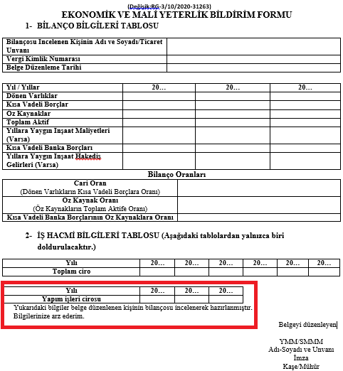
SADECE YAPIM İŞİNE AİT CİRO SUNANLAR;
EKONOMİK VE MALİ YETERLİK BİLDİRİM FORMU (EK-2)
Sadece yapım işlerine ait ciro sunanların, başvuru yapılan yıldan önceki son üç yıl içerisinde herhangi bir yılda bu fıkrada belirtilen iş hacminin %80’ini sağlamaları yeterlidir.

Slide 13
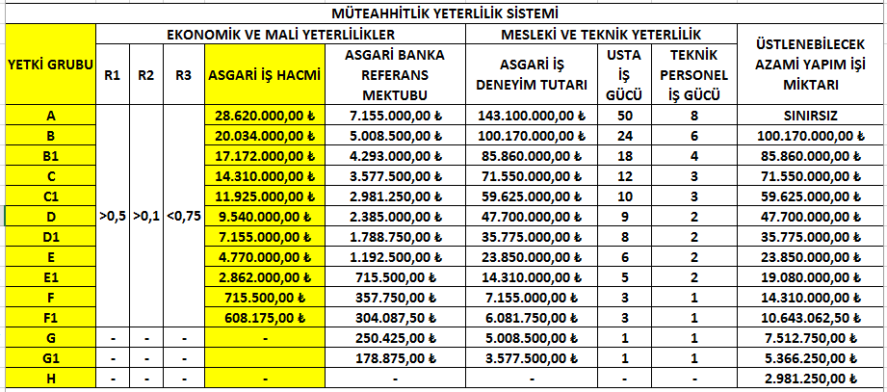
ASGARİ İŞ HACMİ YETERLİK TABLOSU

Slide 14
MESLEKİ VE TEKNİK YETERLİK 13/2
13 Mesleki ve teknik yeterliğin sağlanması kapsamında iş deneyim belgeleri ve iş gücünü gösteren belgeler sunulur.
(2) İş deneyim belgelerinin değerlendirilmesinde aşağıdaki hususlar esas alınır:
a) Gerçek ve tüzel kişilerin yapım işlerinde benzer iş grupları listesinin “(B) Üst yapı (Bina) işleri” başlığı altındaki I. Grup, II. Grup ve III. Grup kapsamında yaptığı işlerle ilgili olarak deneyimini gösteren; iş bitirme belgeleri, iş denetleme belgeleri ve iş yönetme belgeleri, iş deneyimi olarak kabul edilir. (Değişik:RG-3/10/2020-31263) Gerçek ve tüzel kişilerin yapım işlerinde benzer iş grupları listesinin “(B) Üst yapı (Bina) işleri” başlığı altındaki I. Grup, II. Grup ve III. Grup kapsamında yaptığı işlerle ilgili olarak deneyimini gösteren; iş bitirme belgeleri, iş durum belgeleri, iş denetleme belgeleri ve iş yönetme belgeleri, iş deneyimi olarak kabul edilir. Mimarlık ve mühendislik hizmet bedellerinin hesabına esas yapı yaklaşık birim maliyetleri listesinde II-B(4), II-C, III-A(11) ve B(1), IV-A(10) grubu yapılar değerlendirme dışı tutulur. Mezuniyet belgeleri bakımından inşaat mühendisliği ve mimarlık bölümleri benzer iş grubuna denk sayılır.

Slide 15
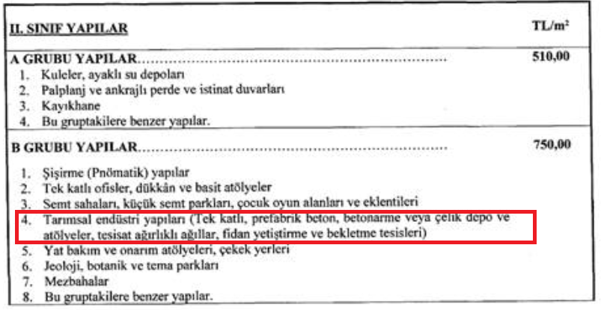
MESLEKİ VE TEKNİK YETERLİK 13/2
Mimarlık ve mühendislik hizmet bedellerinin hesabına esas yapı yaklaşık birim maliyetleri listesine göre değerlendirme dışı tutulacak yapılara örnek: (II-B-4 grubu için)

Slide 16
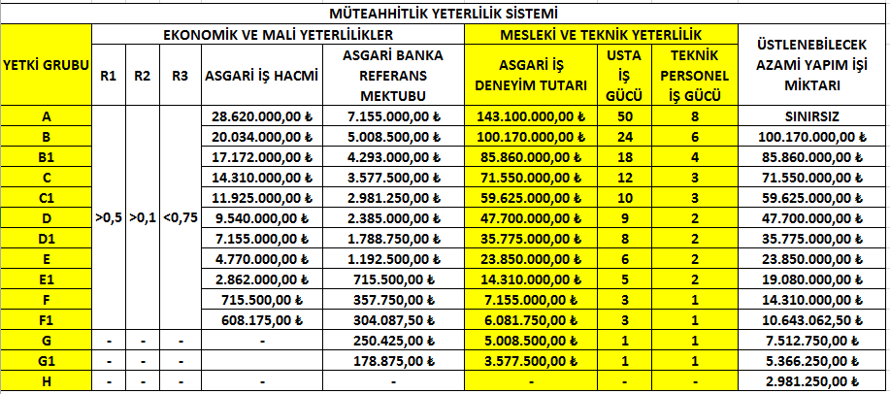
YETKİ BELGESİ GRUPLARI VE KULLANIMI 14/1
14/(1): Yetki belgesi grupları, mesleki ve teknik yeterlikler ile ekonomik ve mali yeterlikler esas alınarak; A, B, C, D, E, F, G, H ve geçici olmak üzere gruplandırılır. Bu gruplandırmaya göre 12 nci ve 13 üncü maddelerde sayılanlarla birlikte, aşağıdaki yeterliklerin sağlanması gerekir:
(Değişik:RG-3/10/2020-31263) Yetki belgesi grupları, mesleki ve teknik yeterlikler ile ekonomik ve mali yeterlikler esas alınarak; A, B, B1, C, C1, D, D1, E, E1, F, F1, G, G1, H ve geçici olmak üzere gruplandırılır. Bu gruplandırmaya göre 12 nci ve 13 üncü maddelerde sayılanlarla birlikte, aşağıdaki yeterliklerin sağlanması gerekir:

Slide 17
YETKİ BELGESİ GRUPLARI VE KULLANIMI 14/2
14/(2) Aynı veya ardışık gruplardaki ortak girişim durumunda, ortak girişimin belge grubu, yüksek gruptaki pilot ortağın veya üstlendiği iş kısmı en fazla olmak kaydıyla koordinatör ortağın belge grubunun bir üstü olarak değerlendirilir. (Değişik:RG-3/10/2020-31263) Bu Yönetmelik kapsamında kurulacak ortaklıkların belge grubunun tespitinde yüksek hisseye sahip ortak pilot ortak olarak; tüm ortakların hisselerinin eşit olduğu durumda ise aksi beyan edilmedikçe belge grubu yüksek olan ortak, pilot ortak olarak kabul edilir. Ortak Girişim Beyannamesinde (Ek-6) ortaklık oranı belirtilmemişse tüm ortakların hissesinin eşit olduğu kabul edilir. Ortaklıklarda pilot/koordinatör ortağın ve diğerlerinin asgari iş deneyim tutarları dikkate alınarak ortaklık belge grubu belirlenir. Bu amaçla, ortaklık adına atanacak grubun asgari iş deneyim tutarının en az %60’ının pilot/koordinatör ortak tarafından sağlanmasının yanı sıra, en az % 25’inin diğer ortakların her biri tarafından ayrı ayrı sağlanması zorunludur. Bu hesaplamada H grubunun asgari iş deneyim tutarı olarak üstlenebileceği azami iş tutarının 3/5’i esas alınır. Ortaklıklar ile başka ortaklıkların/kişilerin ortaklığı durumunda ise, ortakların bu fıkra hükmüne göre elde ettikleri grup dikkate alınmaz, ortaklığa giren tüm gerçek/tüzel kişilerin yeterliklerine göre elde ettikleri kendi belge grupları üzerinden hesaplama yapılır.

Slide 18
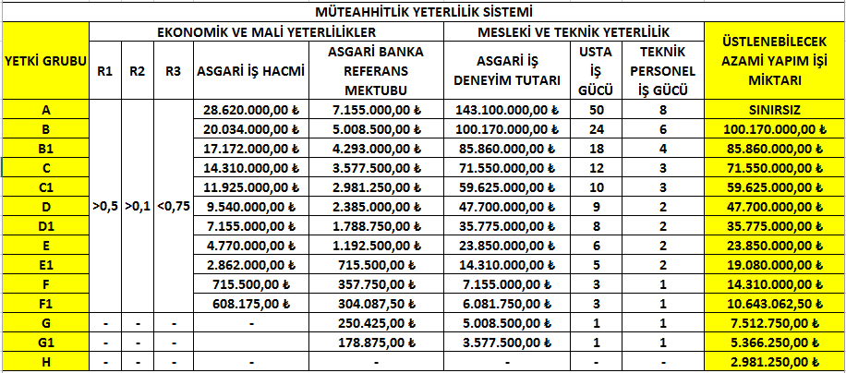
YETKİ BELGESİ GRUPLARI VE KULLANIMI 14/3
14/(3) (Değişik:RG-3/10/2020-31263) Bu Yönetmelik kapsamında yetki belgesi grubu sahibi yapı müteahhitlerinden;
a) B, B1, C, C1, D, D1 ve E grubundakiler, yapı yaklaşık maliyeti, belge grubunun gerektirdiği asgari iş deneyim tutarını geçmeyen yapım işlerini,
b) G ve G1 grubundakiler, yapı yaklaşık maliyeti, belge grubunun gerektirdiği asgari iş deneyim tutarının 1,5 katını; F grubundakiler 2 katını; F1 grubundakiler 1,75 katını; E1 grubundakiler ise 4/3 katını geçmeyen yapım işlerini,
c) H grubundakiler, yapı yaklaşık maliyeti, G1 belge grubunun gerektirdiği asgari iş deneyim tutarının 5/6’sını geçmeyen yapım işlerini,
üstlenebilirler. Hesaplamada 13 üncü maddenin ikinci fıkrasının (a) bendinde sayılan iş grupları haricindeki iş kısımları maliyete dâhil edilmez.
ç) A grubu için bir kısıtlama uygulanmaz.

Slide 19
YETKİ BELGESİ GRUPLARI VE KULLANIMI 14/5
14/(5) Yapı yaklaşık maliyetine esas alınan birim maliyetlerin yılı içerisinde yayımlanmasına kadar geçen süre içerisinde, birim maliyetlere eşik değerde yapılan güncelleme oranı uygulanır. (Değişik:RG-3/10/2020-31263) Üçüncü fıkrada yer alan iş miktarlarının kontrolünde, yapı maliyeti, sözleşme tarihindeki rayiçlere göre hesaplanır.

Slide 20
YETKİ BELGESİ GRUBUNUN TESPİTİ 16/3
16/(3) Toplu yapı niteliğindeki yapıların iş deneyim belgelerindeki miktarlar toplanmak suretiyle tek iş deneyimi olarak değerlendirilir. (Değişik:RG-3/10/2020-31263) Toplu yapı niteliğindeki yapıların iş deneyim belgelerindeki miktarlar, yetki belge grubunun üstlenebileceği azami iş tutarının üç katına kadar toplanmak suretiyle tek iş deneyimi olarak değerlendirilir. Bu şekilde yapılacak toplama işleminde, tek ruhsata veya sözleşmeye konu edilmeyen ve yapı ruhsatı tarihleri arasında en fazla beş yıl süre olan iş deneyim belgeleri dikkate alınır.

Slide 21
YETKİ BELGESİ GRUBUNUN TESPİTİ 16/5
16/(5) 6 ncı maddenin beşinci fıkrasına göre veya mevzuatı gereği sözleşme şartı aranmayan işlerden alınan yapı kullanma izin belgeleri, 28 inci maddedeki atıflar kapsamında kat ve/veya arsa karşılığı inşaat işlerine ilişkin iş deneyim tutarının hesabı ile aynı usule göre değerlendirilir. (Ek cümle:RG-3/10/2020-31263) 4734 sayılı Kanun kapsamı dışında kalan kamu tüzel kişiliklerine ait işlerden geçici kabulü yapılmış olanların sözleşme bedeli de (bedel içermeyen sözleşmelerle yapılan işlerin yapı yaklaşık maliyeti) bu usule göre değerlendirilir. Bu fıkraya göre yapılacak uygulamalarda işin ilgisine göre ilk sözleşme bedelinin veya yapı yaklaşık maliyetinin en az %80’inin sözleşmesinde, ilgili İdarece onaylı yapı ruhsatı ve/veya yapı kullanma izin belgesinde/geçici kabul belgesinde belirtilen müteahhit tarafından yapıldığının yapı ruhsatı, ilgili sigorta müdürlüğünden onaylı iş yeri bildirgesi ve fatura örnekleri gibi diğer ilgili belgelerle de doğrulanması gerekir.
16/(8) (Ek:RG-3/10/2020-31263) Beşinci fıkraya göre iş deneyim tutarı olarak yapı maliyetinin %60’ı alınmış yapım işlerine ait iş deneyimleri %25 fazlasıyla hesaba katılır.

Slide 22
YETKİ BELGE GRUPLARININ GEÇERLİLİK SÜRESİ VE YENİLEME İŞLEMİ 19/1
19/(1) H grubu hariç, belge grubunun geçerlik süresi beş yılı geçmemek üzere iş deneyim belgelerinin geçerlik süresi kadardır. (Değişik ibare:RG-21/9/2019-30895) Belge grubunun geçerlik süresi (Ek ibare:RG-3/10/2020-31263) üç yıldan az olmamak ve beş yılı geçmemek üzere iş deneyim belgelerinin geçerlik süresi kadardır.

Slide 23
İPTAL SONRASI İŞLEMLER 21/B
21/(b) (Değişik:RG-3/10/2020-31263) Gerçek veya tüzel kişi olması durumuna göre; ayrıca bir şahıs şirketinde ortak olmaları halinde bu şahıs şirketine, başka bir sermaye şirketinde ortak olmaları halinde ise sermayesinin yarısından fazlasına sahip olmaları kaydıyla veya haklarında yasaklama kararı bulunan sermaye şirketi ortaklarının hisseleri toplamının şirketin sermayesinin yarısından fazlasını teşkil etmesi halinde bu sermaye şirketine,
…
iptal süresince, her ne şekilde müracaat edilirse edilsin, yeni yetki belge numarası verilmez.

Slide 24
İLGİLİ İDARENİN GÖREVLERİ 26/1
26/(1) İdarelerce ruhsat düzenleme aşamasında, yapı müteahhitliğini üstleneceklerin belge grubunun uygunluğu ve yetki belgesi numarası elektronik ortamda kontrol edilir. Yetki belgesi numarasının bulunmaması veya iptal edilmiş olması ya da belge grubunun 14 üncü maddenin üçüncü ve altıncı fıkralarında sayılan kriterler bakımından uygun olmaması halinde, yapı ruhsatı düzenlenmez. (Ek cümleler:RG-3/10/2020-31263) 2 nci maddenin ikinci fıkrasında sayılan işler için yapı ruhsatı düzenlenmesi aşamasında yapı müteahhidi belirlenemeyen durumlarda, ruhsat düzenlenmesini takiben işe başlayan müteahhidin bilgileri derhal ilgili İdareye bildirilir. Ruhsat başvurusunda bulunan kuruluşça, müteahhidin YAMBİS’te aktif durumda olduğunun önceden teyit edilmesi gerekir.

Slide 25
ATIFLAR 28/1
28/(1) Bu Yönetmelikte tanım veya açıklama getirilmemekle birlikte atıfta bulunulan “iş deneyim belgesi”, “iş deneyim belge tutarlarının değerlendirilmesi”, “belge tutarlarının güncellenmesi”, (Mülga ibare:RG-3/10/2020-31263) (eşik değer) “bilanço”, “ciro”, “banka referans mektubu”, “yapım işlerinde benzer iş grupları” ve “ortak girişim” gibi hususlarda 4734 sayılı Kanun ve ilgili mevzuatında belirtilen ve bu Yönetmeliğe aykırılık teşkil etmeyen usul ve esaslara uyulur. Bu Yönetmelik kapsamındaki başvurularda, belirtilen mevzuatta geçen “ilk ilan veya davet tarihi” ile “ihale tarihi” ibareleri ilgisine göre “başvuru tarihi”; “teklif sahibi” ibaresi “başvuru sahibi” olarak uygulanır.

Slide 26
GEÇİŞ HÜKÜMLERİ GEÇİCİ MADDE 1/3
GEÇİCİ MADDE 1/ (3) (Ek:RG-21/9/2019-30895) Bu Yönetmeliğin 14 üncü maddesinin üçüncü fıkrasının yürürlüğe girmesinden (02/12/2019) önce;
Noter onaylı inşaat yapım sözleşmesi düzenlenmiş olup, yapı ruhsatı düzenlenmemiş yapılarda bir yıl (Değişik ibare:RG-3/10/2020-31263) on sekiz ay süreyle,
…müteahhit yeterliği aranmaz.

Slide 27
GEÇİŞ HÜKÜMLERİ GEÇİCİ MADDE 2/1-2
GEÇİCİ MADDE 2 – (Ek:RG-3/10/2020-31263)
(1) Bu maddenin yayımı tarihinden önce sonuçlandırılmamış belge grubu tayini başvuruları, başvurunun yapıldığı tarihte bu Yönetmeliğin yürürlükte olan hükümlerine göre sonuçlandırılır. Ancak talep edilmesi halinde, başvuru evrakı başvurulan belge grubuna uygun olmak kaydıyla, bu maddeyi ihdas eden Yönetmelikle yapılan değişikliklere göre de işlem yapılabilir.
(2) Bu maddenin yayımı tarihinden itibaren altı ay süreyle, 16 ncı maddenin yedinci fıkrasındaki (28 inci madde kapsamında uygulanabilir olduğu durumlarda, iş deneyim belgelerinin Elektronik Kamu Alımları Platformunda kaydının olması zorunludur.) koşulları sağlamadığı için EKAP kaydı mümkün olamayan işler, aynı maddenin beşinci fıkrasındaki usule göre yeterlik değerlendirmesinde dikkate alınabilir.

Slide 28
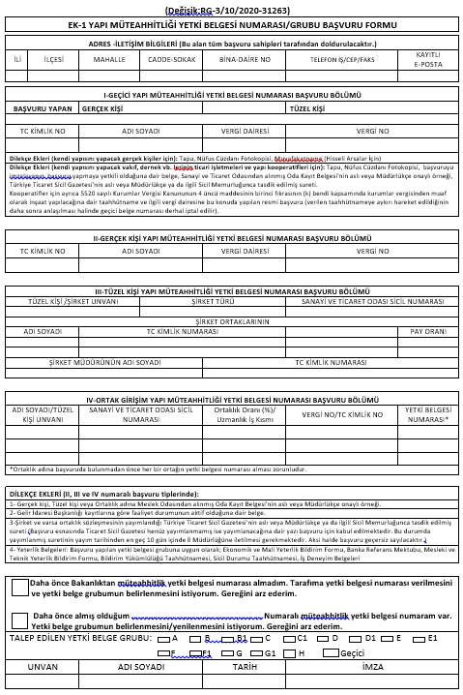
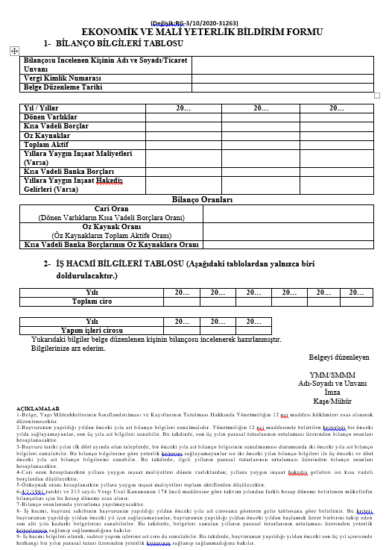
YÜRÜRLÜKLE İLGİLİ MADDELER
MADDE 16 – Aynı Yönetmeliğin EK-1’i ve EK-2’si ekteki şekilde değiştirilmiştir.
MADDE 17 – Bu Yönetmelik yayımı tarihinde (03/10/2020) yürürlüğe girer.
MADDE 18 – Bu Yönetmelik hükümlerini Çevre ve Şehircilik Bakanı yürütür.

Slide 29
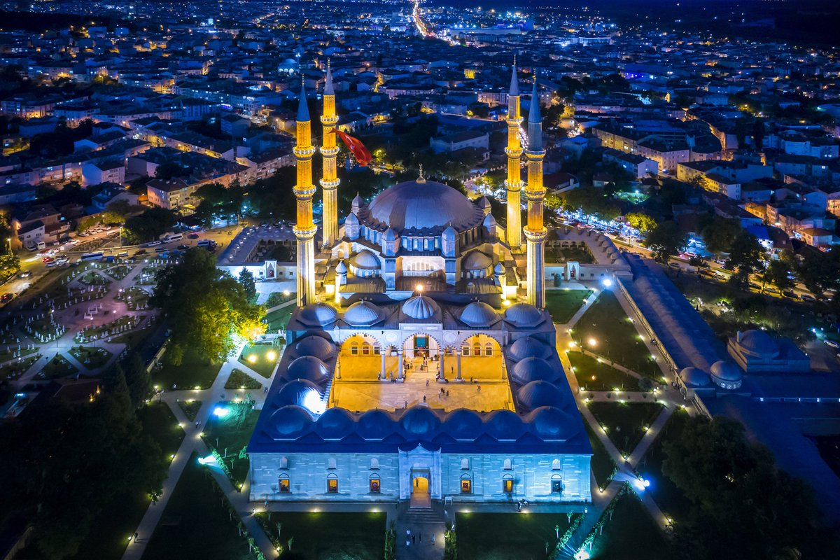
KATILIMINIZ İÇİN TEŞEKKÜR EDERİZ.
Edirne Çevre ve Şehircilik İl Müdürlüğü
İstasyon Mahallesi Şehit Emniyet Müdürü Ertan Nezihi Turan Cad. No:63 22030-EDİRNE
E-posta Adresi:
edirne@csb.gov.tr
Telefon/Faks:
FOTOĞRAF: CANER BAŞER
0(284) 225 18 49 / 0(284)214 54 96

